Slide 1
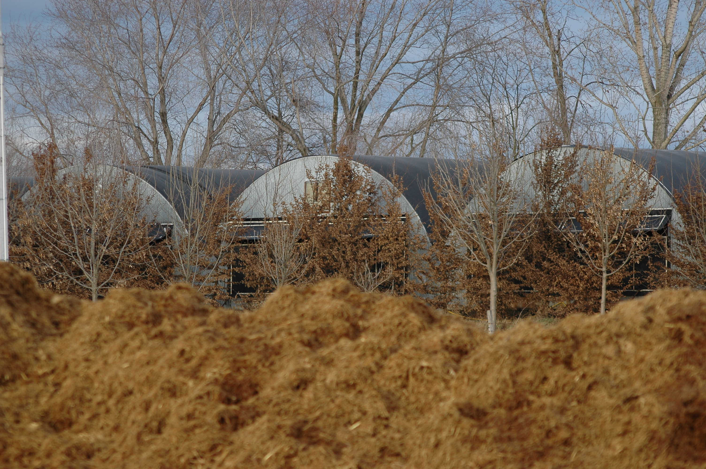
A laskagomba termesztés és a biogáz hasznosítás komplex, egymásra épülő termelő és biohulladék hasznosító rendszerének bemutatása.
2011.11.24.
Hotel Három Gúnár
Kecskemét
Közösségi bioenergia termelés és hasznosítás – tervezés, technológia, tőke” c. konferencia és workshop

Slide 2
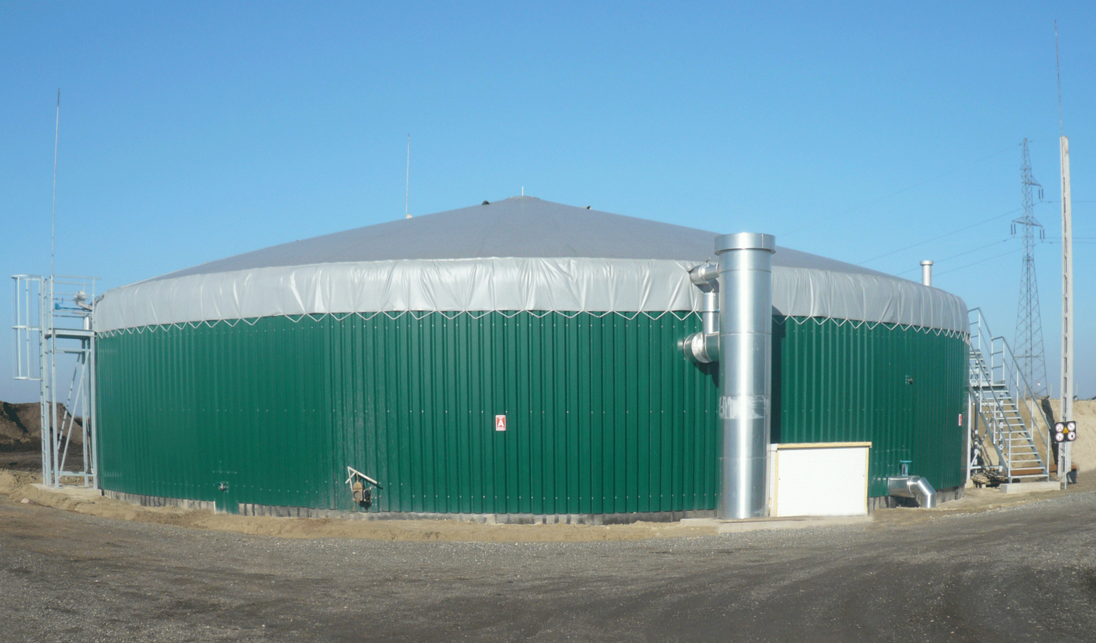
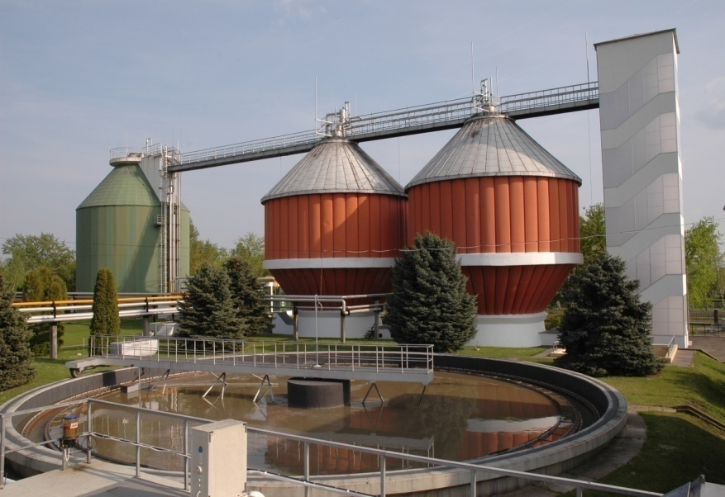
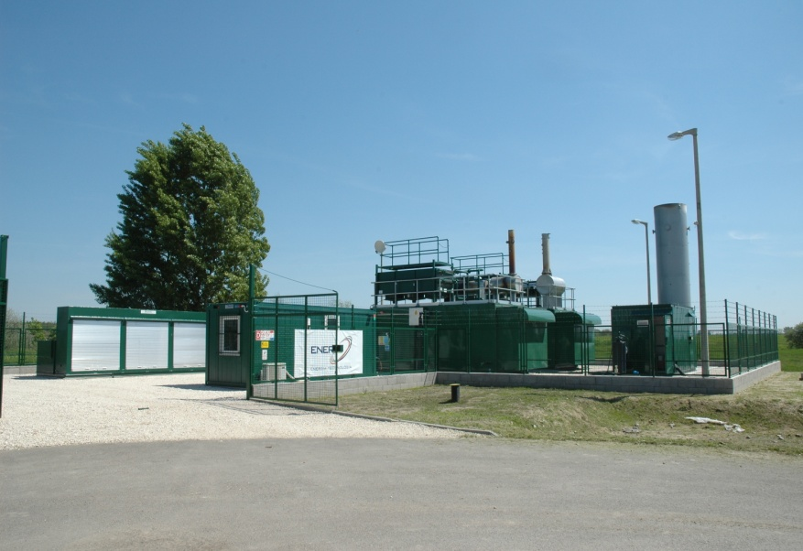
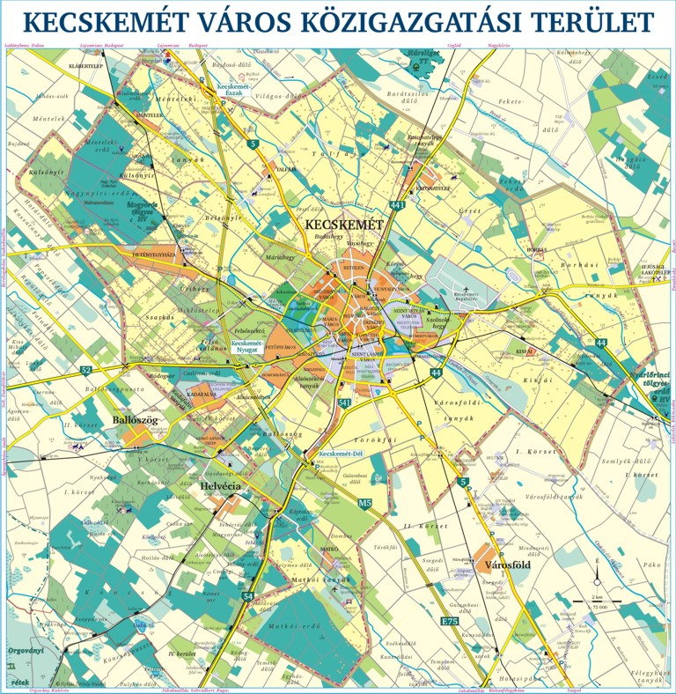
Biogáz üzemek Kecskeméten
Pilze-NagyKft. Mezőgazdasági biogáz üzeme
Bácsvíz Zrt. Szennyvíziszap-gáz telepe
Ener-G Zrt. Depóniagáz telepe

Slide 3
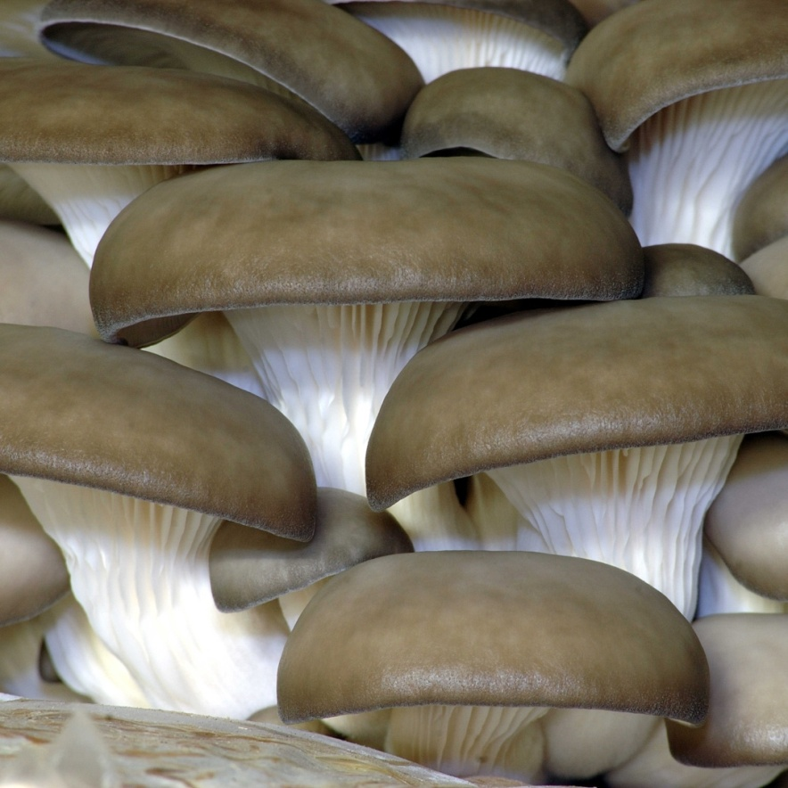
A Pilze-Nagy Kft.
Tevékenység:
Laskagomba termesztés
Laskagomba termesztési táptalaj nagyüzemi
előállítása
Kereskedelem
Telephely:
Kecskeméttől Északra, 30 000 m² termesztő
felület
Foglalkoztatottak:
50 fő
Gazdasági forma:
Kft., egyéni vállalkozásból alakult át 1996-ban.

Slide 4
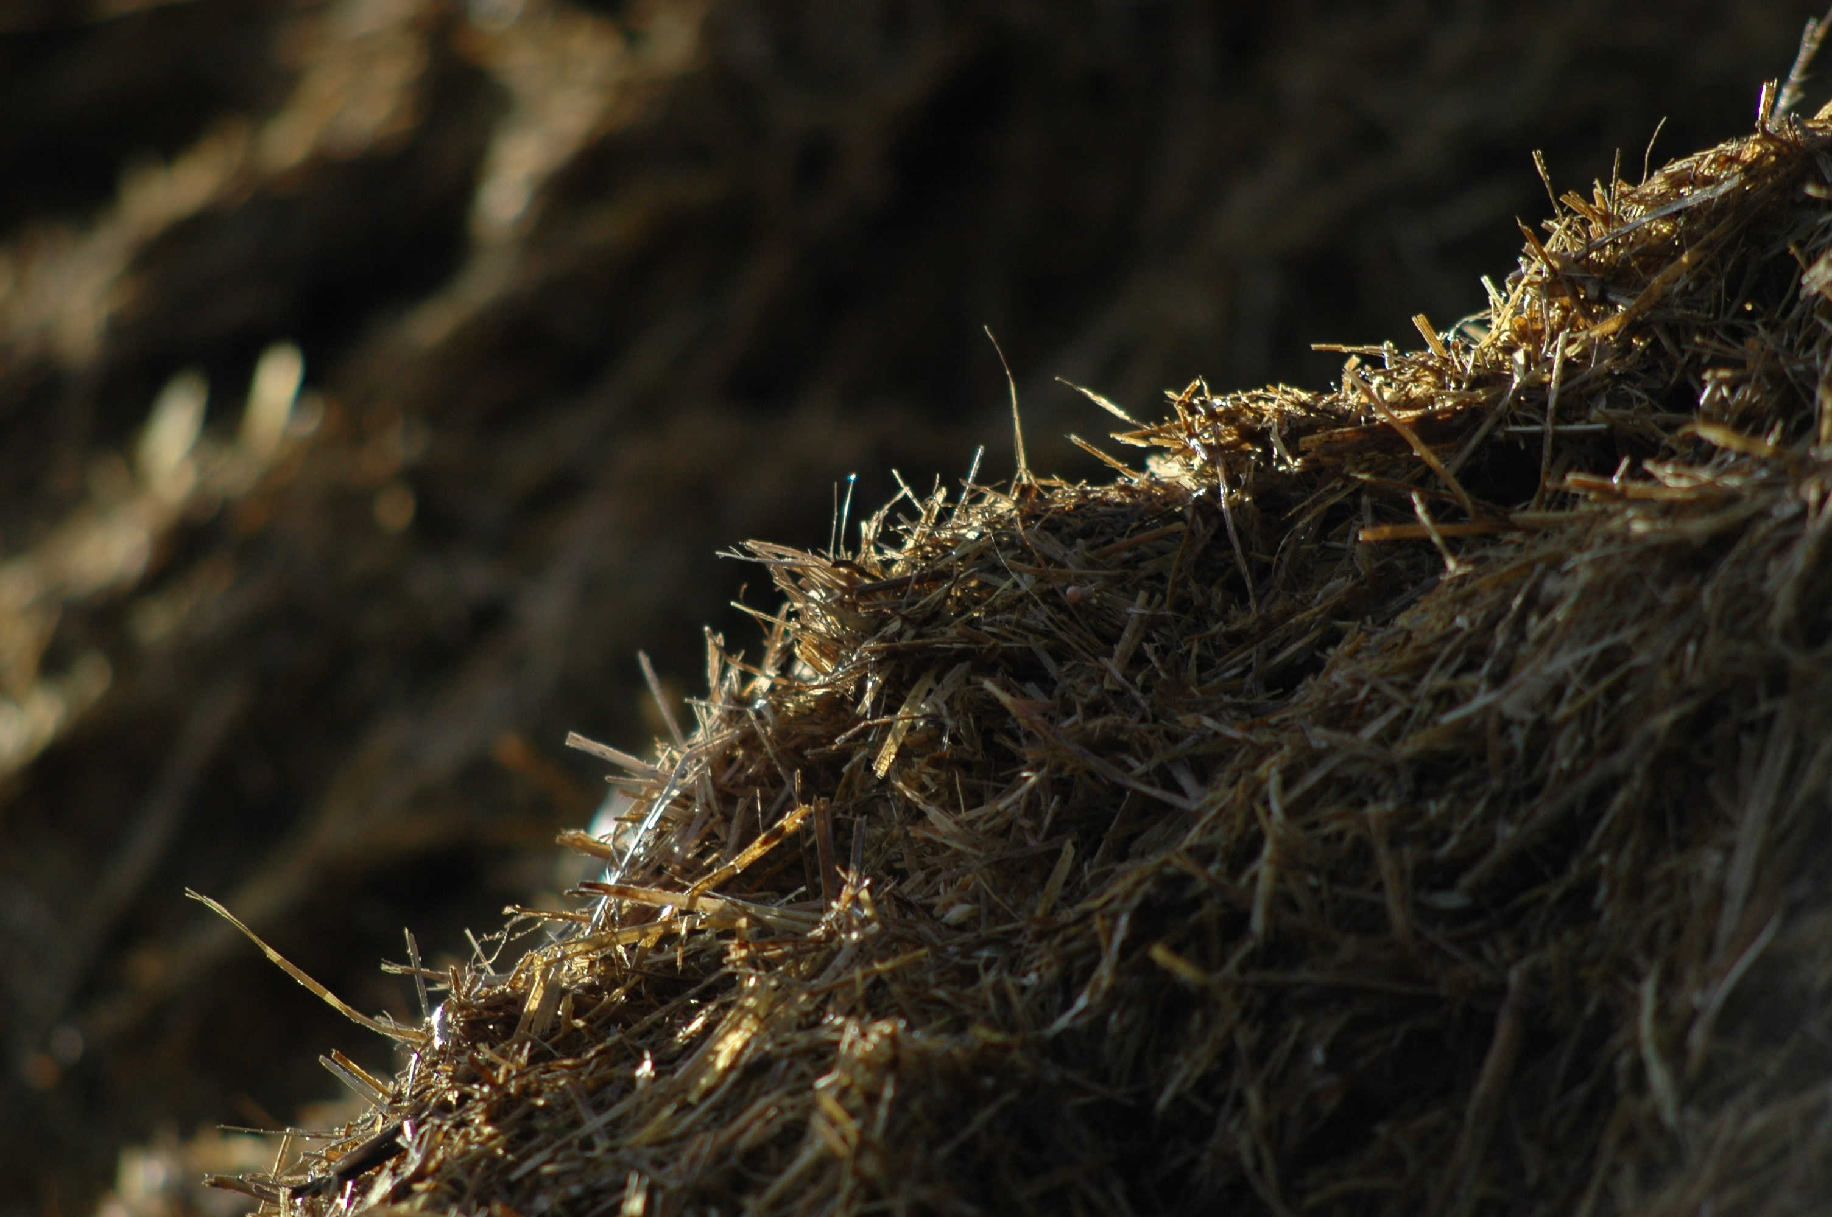
Problémák
Az energiaárak emelkedésével folyamatosan növekszik a laskagomba-termesztés költsége.
Jelentős a mezőgazdasági szerves hulladékok mennyisége.
Szigorodó energetikai és környezetvédelmi szabályozás.
Intenzív mezőgazdasági termelés negatív hatásai.

Slide 5
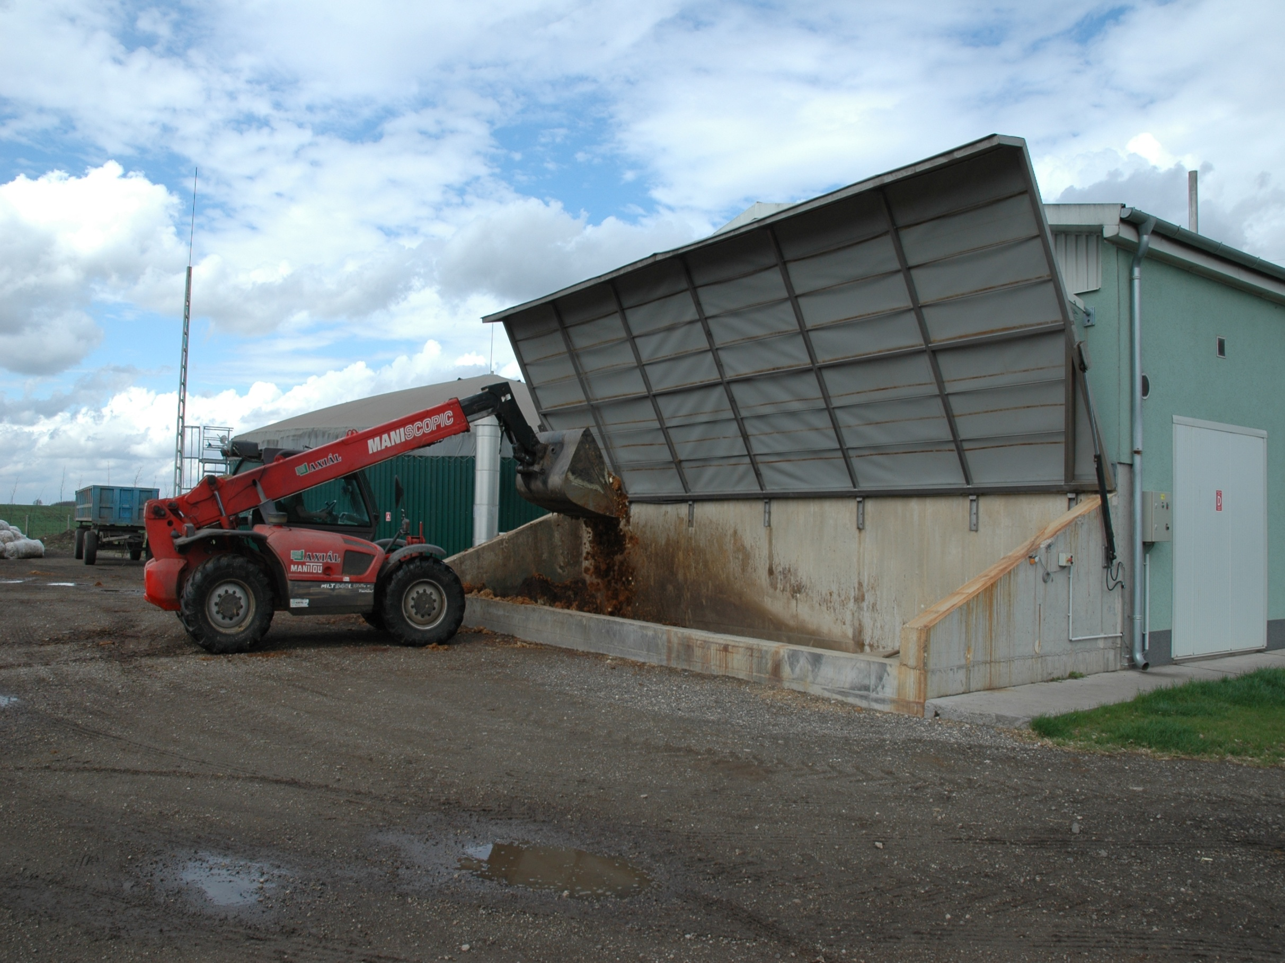
A biogáz üzem mérete
  Beépített kapacitás: 330 kW villamos és 400 kW hőenergia.
Notes:
Pilze-Nagy Ldt. during the project development has established a biogas power plant with 330 kW electric and 400 kW thermal capacity biogas-engine (cogen-set) utilizing agricultural residues.
The produced thermal energy will be used in the mushroom – production – facilities.
The whole procedure works full – automatically, just the input and output –activities have to be done manually.

Slide 6
A Pilze-Nagy Kft. biogáz üzeme számokban
  Alapanyagok:
    Mezőgazdasági hulladékok: 3200 tonna letermett laskagomba táptalaj, 4000 tonna konzervgyári kukorica hulladék, darált szalma, szőlőtörköly, slempe, pálmazsír
  Termékek:
    Termelt biogáz: 1 230 188 m³ /év
    Elektromos energia: 2 580 MWh /év
    Hasznosítható hőenergia: 2 658 MWh /év
    Kierjedt fermentlé: 12 814 m³ /év
  Beruházási költség: 350 M Ft (1,4 M Euro)
  Támogatás: KIOP 33%

Slide 7
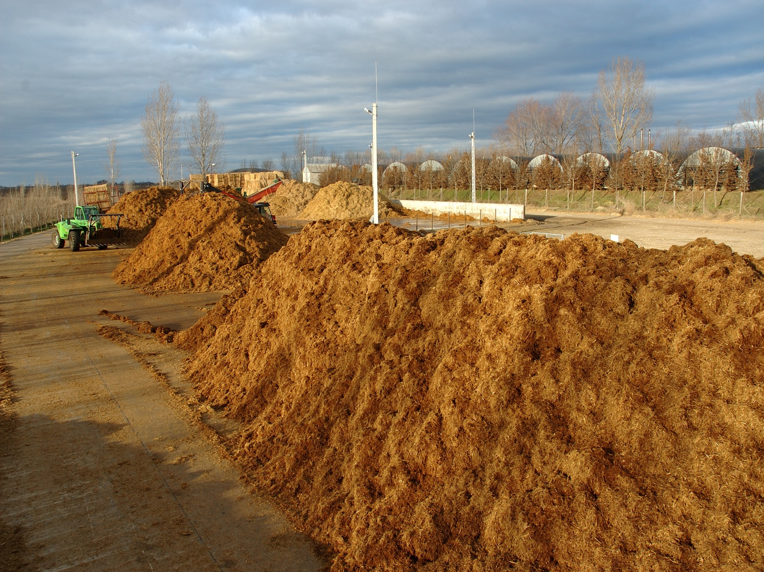
A szalmában eltárolt napenergia felhasználásának komplex rendszere
Biokonverziós ráta | Technológia | Termék | Időtartam
Biomassza (100% szolár energia) | Gabonatermesztés | Szalma – Mezőgazdasági melléktermékuct | < 1 év
20% | Gombatermesztés | Friss laskagomba | ~ 50-60 nap
20-30% | Biogáz előállítás | Megújuló energia | ~ 40-50 nap
36% 24% | Talajművelés | Tápanyag-utánpótlás | < 1 év ~ 2-3 év
Árbevétel1
Income 1
Árbevétel 2
Árbevétel 3
Árbevétel 4
Tradicionális eljárás: a leszecskázott szalma visszakerül a talajba, aminek lebontása több évet vesz igénybe és csak mint tápanyag-utánpótlásból származó árbevétellel számolhatunk.
A szalma többszintű hasznosításával a fenntartható mezőgazdasági termelést alakíthatjuk ki.

Slide 8
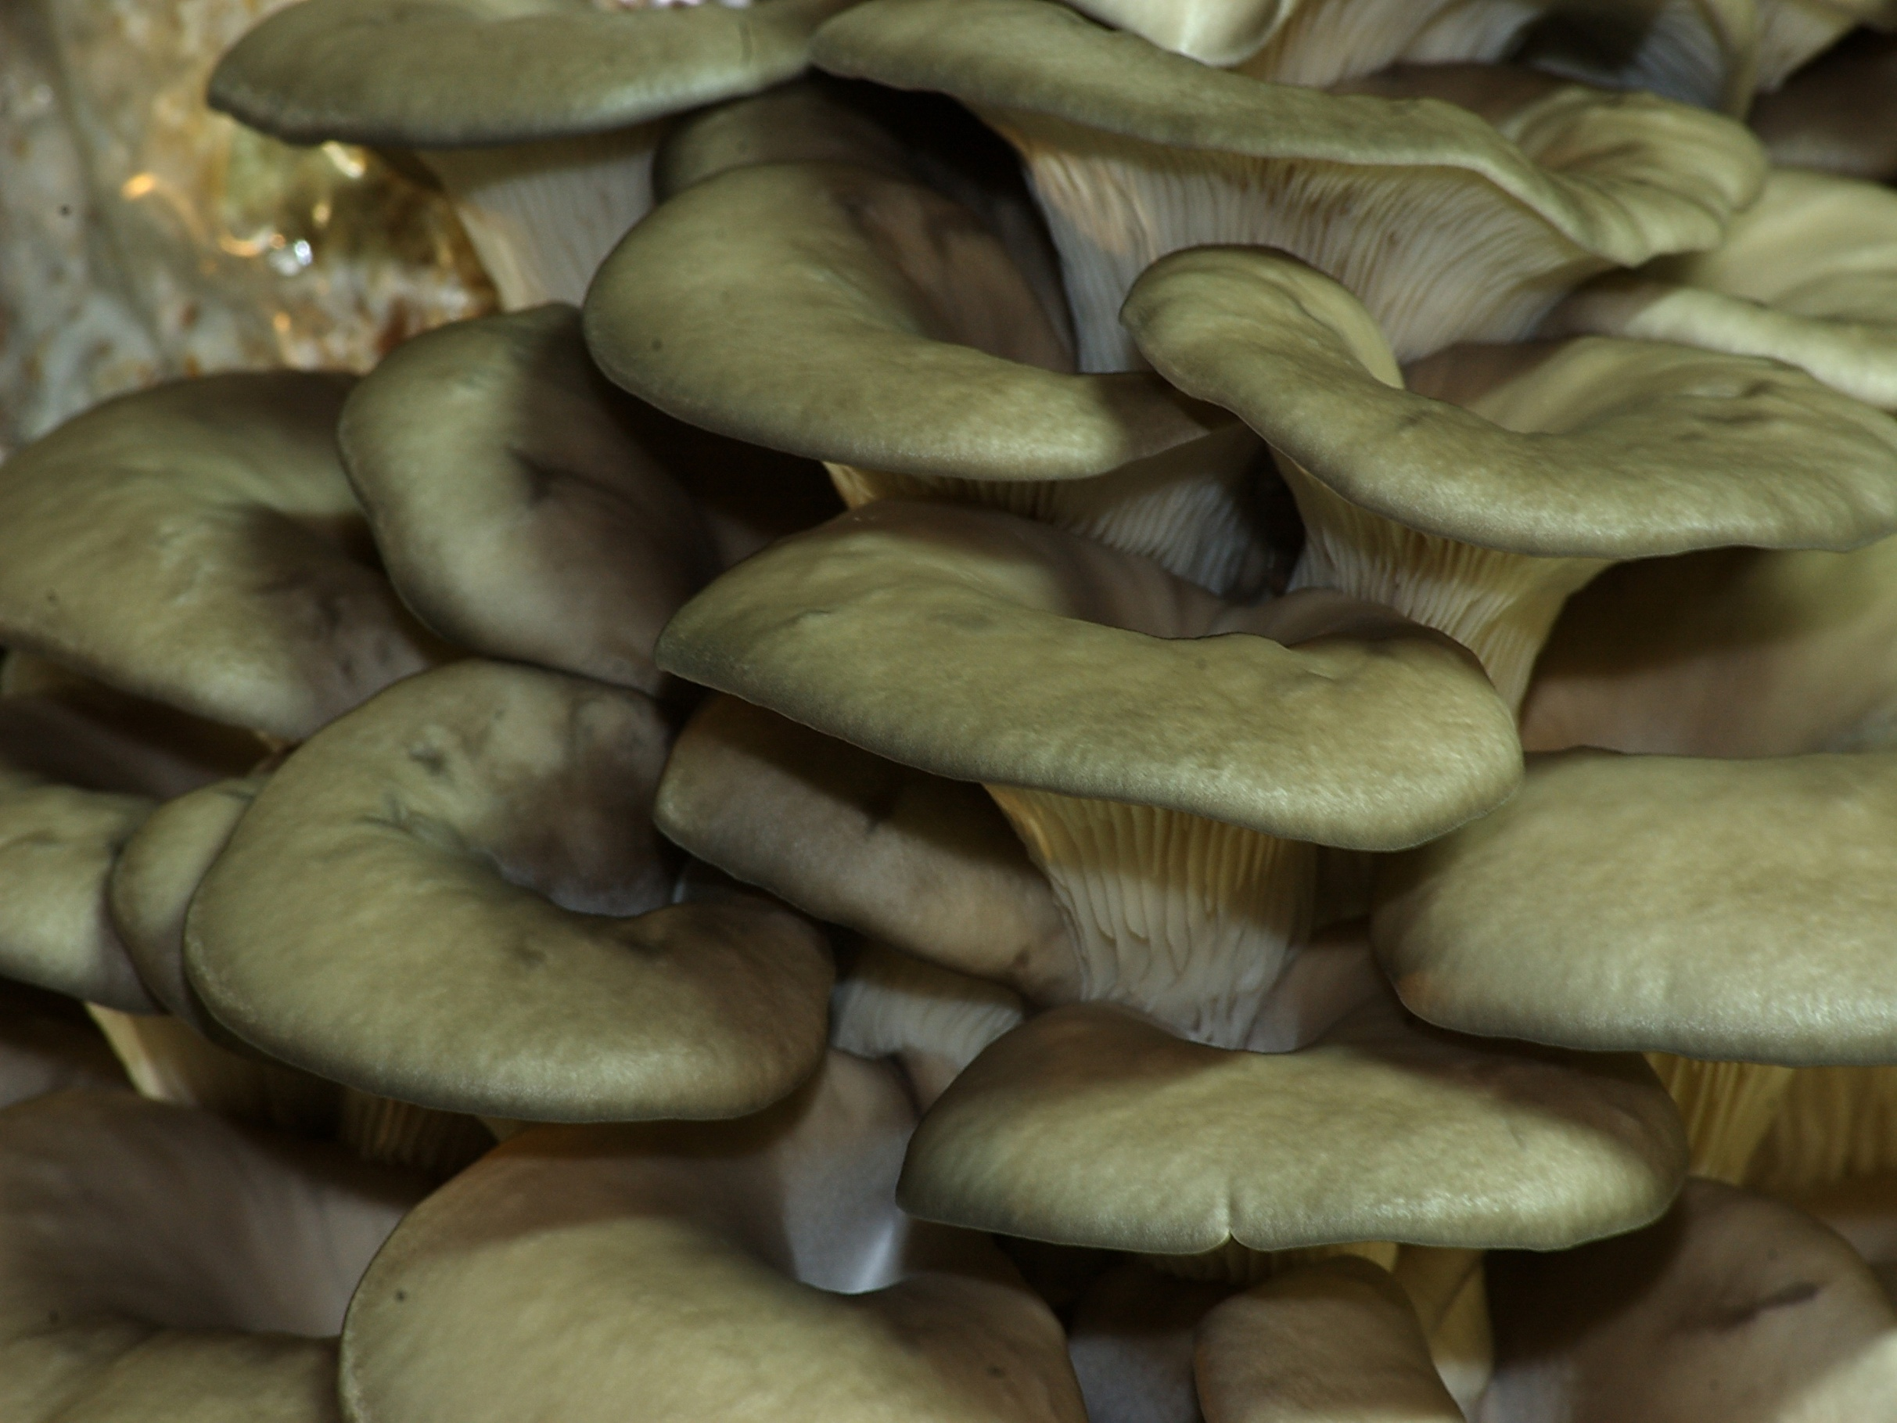
Köszönöm a figyelmüket!
Somosné Nagy Adrienn Ph.D.
Pilze-Nagy Kft.
a.nagy@pleurotus.hu

